Slide 1
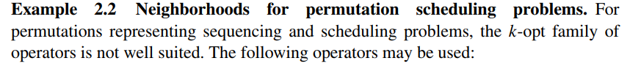
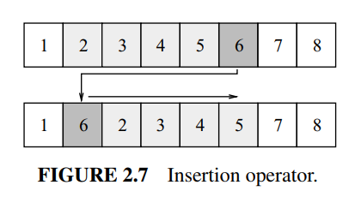
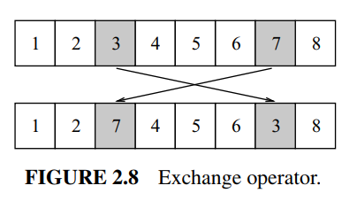
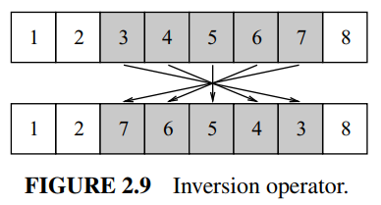
Neighborhood Efficiency and Problem Type
Position-based neighborhood:
insertion operator where an element at one position is removed and put at another position. The two positions are randomly selected.
Order-based neighborhood:
exchange operator where arbitrarily selected two elements are swapped
inversion operator where two elements are randomly selected and the sequence of elements between these two elements are inverted.

Slide 2
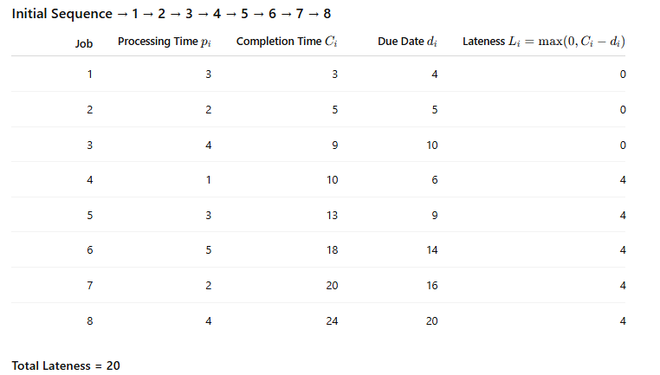
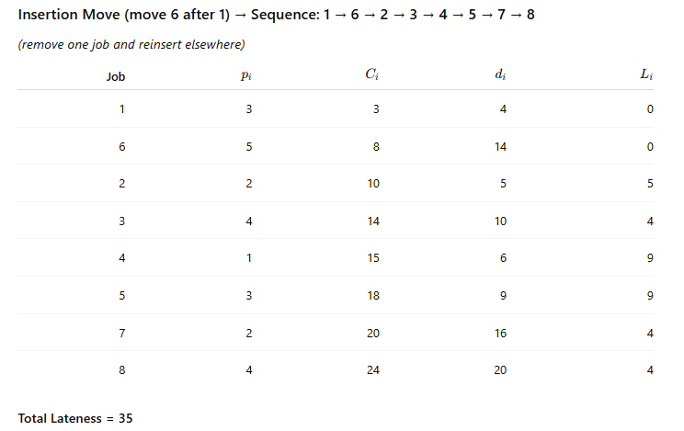
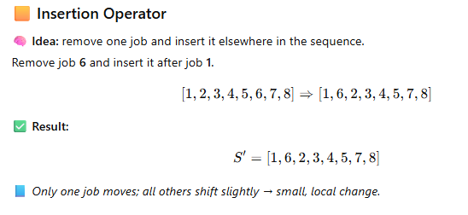
Insertion operator in Scheduling

Slide 3
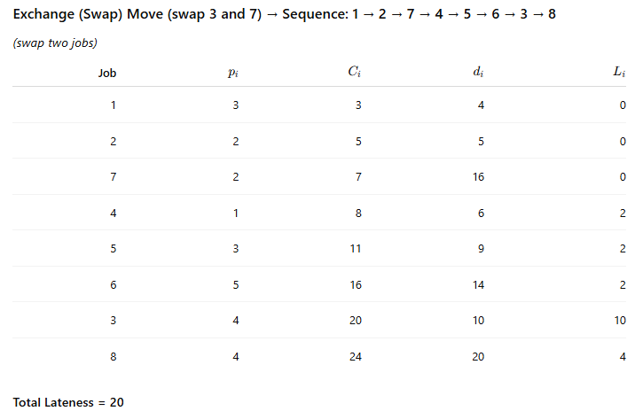
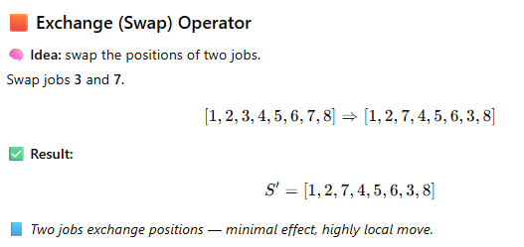
Exchange operator in Scheduling

Slide 4
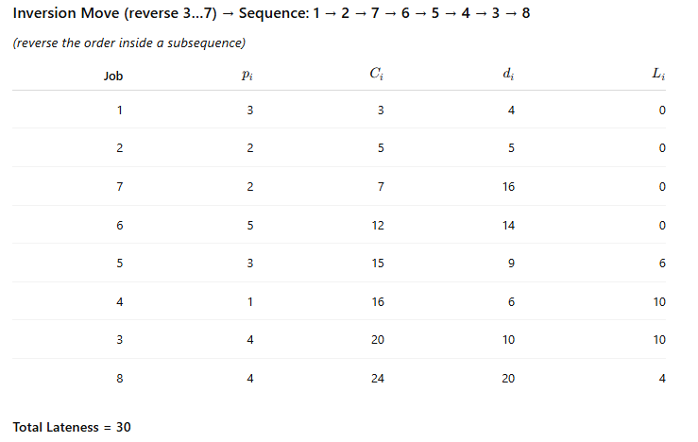
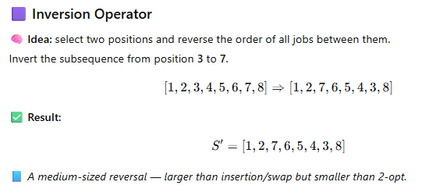
Inversion operator in Scheduling

Slide 5
Comparison of Move Operators in Scheduling Problems
Operator | How it works | Effect on the schedule | Locality | Notes
Insertion | Removes one job and reinserts it in a different position | Slightly changes the order and completion times | Strong locality | A local move that changes few precedence relations
Exchange (Swap) | Swaps the position of two jobs | Affects only two jobs | Strong locality | Very small modification, useful for fine adjustments
Inversion | Reverses the order of jobs inside a selected block | Keeps the external links intact, changes only the internal order | Moderate locality | May involve many jobs, but does not split the plan like 2-opt; smoother structural change

Slide 6
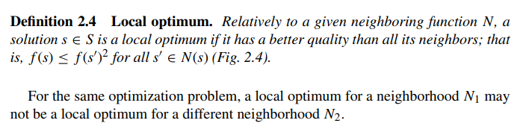
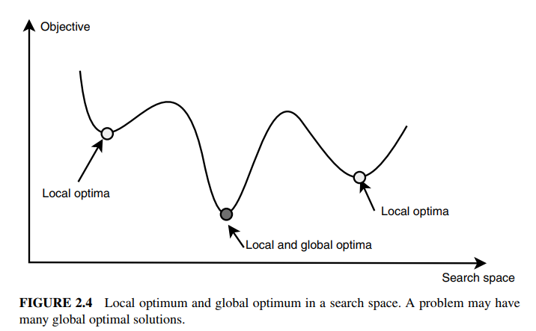
Ottimo locale vs. Ottimo globale

Slide 7
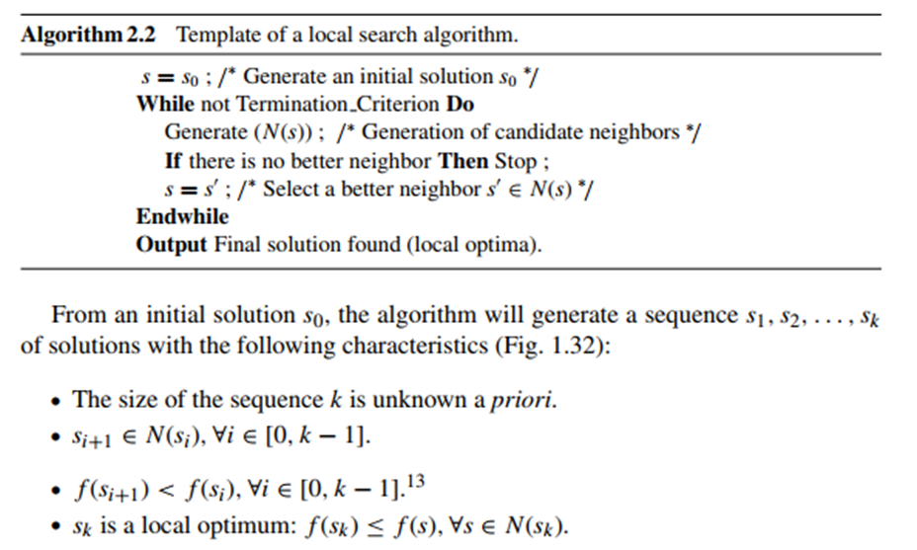
Local Search
Local Search starts from an initial solution and iteratively explores its neighborhood, replacing the current solution with a better neighbor that improves the objective function.
The process continues until no better neighbors exist, meaning that a local optimum has been reached.
Non si sa in anticipo quante iterazioni serviranno prima di raggiungere un ottimo locale.
Ogni nuova soluzione è un vicino della precedente: ci si muove sempre localmente
La qualità migliora o resta uguale a ogni passo, mai peggiora.
Nessun vicino di $sₖ$ha un valore migliore della funzione obiettivo
Notes:
Start → genera una soluzione iniziale s₀.
Loop → finché non si raggiunge la condizione di stop.
Generate → costruisci il vicinato N(s).
Check → se non ci sono vicini migliori, fermati.
Move → passa al vicino migliore s′.
Output → restituisci la soluzione finale (ottimo locale).

Slide 8
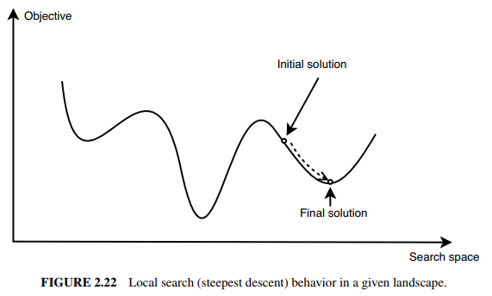
Local Search main characteristics
Search behavior:
It can be seen as a descent (or ascent) walk in the search space, moving step-by-step toward better solutions.
Stopping condition:
The search stops when all neighboring solutions are worse → local optimum reached.

Slide 9
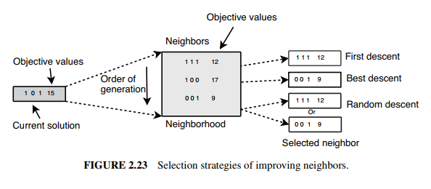
Come si esplora il vicinato
Best improvement (o steepest descent): Si valuta tutto il vicinato e si sceglie il vicino che migliora di più la funzione obiettivo.→ Garantisce la scelta ottimale a ogni passo, ma può essere lenta se il vicinato è grande.
First improvement: Si esplorano i vicini in un certo ordine e si sceglie il primo che migliora la soluzione corrente.→ Più veloce, perché non valuta tutti i vicini.→ Nel peggiore dei casi (nessun miglioramento), esplora comunque tutto il vicinato.
Random selection: Tra i vicini che migliorano la soluzione, se ne sceglie uno a caso.→ Introduce un elemento di casualità e può aiutare a evitare stagnazioni.

Slide 10
Problem-specific heuristics
Le problem-specific heuristics (chiamate anche domain-dependent heuristics) sono tecniche costruite ad hoc per un tipo preciso di problema di ottimizzazione.
Non sono metodi generali, ma strategie locali o regole di costruzione che funzionano bene in uno scenario specifico.
Problema | Euristica specifica | Descrizione
Knapsack | Greedy ratio | Ordina gli oggetti per valore/peso e li aggiunge finché possibile.
Traveling Salesman Problem (TSP) | Nearest Neighbor | Visita la città più vicina non ancora visitata.
Scheduling | Shortest Processing Time (SPT) | Esegue prima i job con durata minore.
Graph Coloring | Largest Degree First | Colora prima i nodi con più connessioni.
Le metaeuristiche spesso usano queste euristiche problem-specific come:
starting solution generators (inizializzatori),
local improvement methods (componenti di miglioramento).

Slide 11
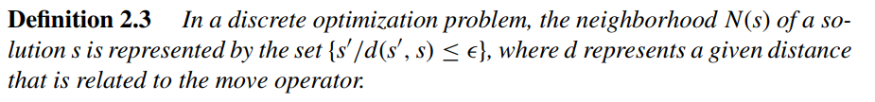
How large can a neighborhood be? 1/2

Slide 12
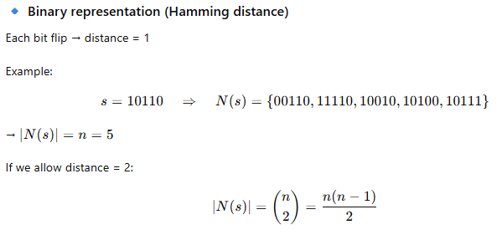
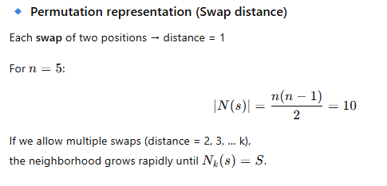
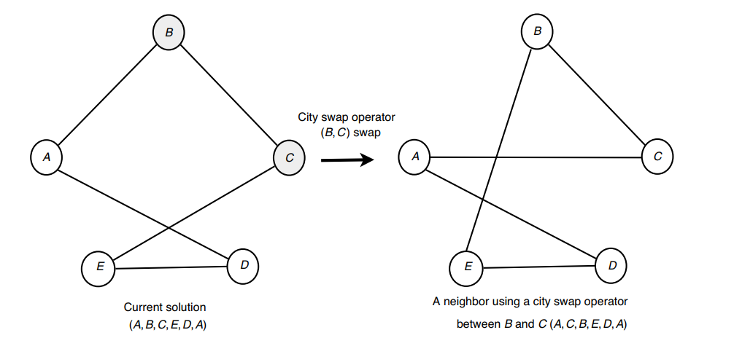
How large can a neighborhood be? 1/2
The distance $d$ defines how we measure proximity between two solutions.
The radius $ε$ defines how far we can move.

Slide 13
Trade-off in Neighborhood Design
Se il vicinato è troppo piccolo:
la ricerca esplora solo una parte limitata dello spazio ma rischia di fermarsi presto in un ottimo locale
Se il vicinato è troppo grande:
aumenta la qualità potenziale delle soluzioni ma cresce in modo combinatorio o esponenziale il numero di vicini da generare e valutare (computazionalmente costoso)
Bisogna trovare un compromesso tra:
la dimensione del vicinato (quante soluzioni contiene)
la qualità delle soluzioni ottenute
la complessità computazionale necessaria per esplorarlo

Slide 14
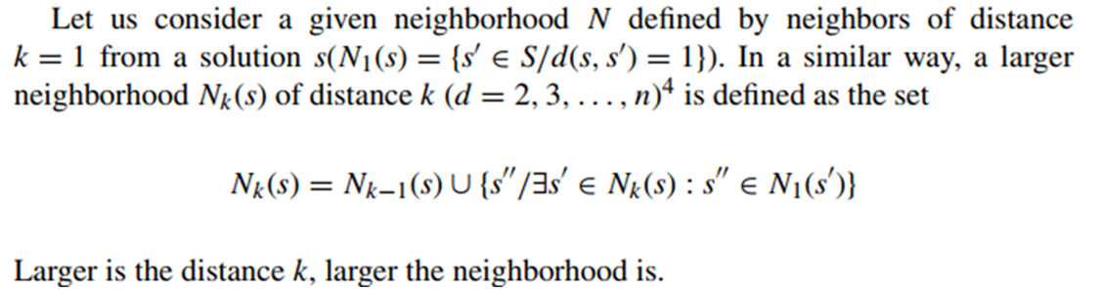
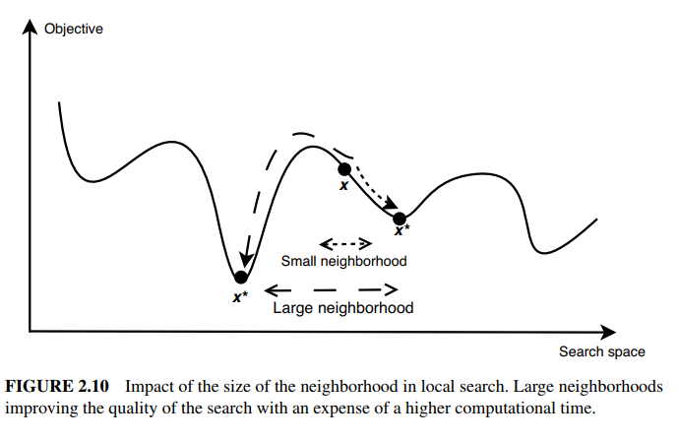
Large Neighborhood

Slide 15
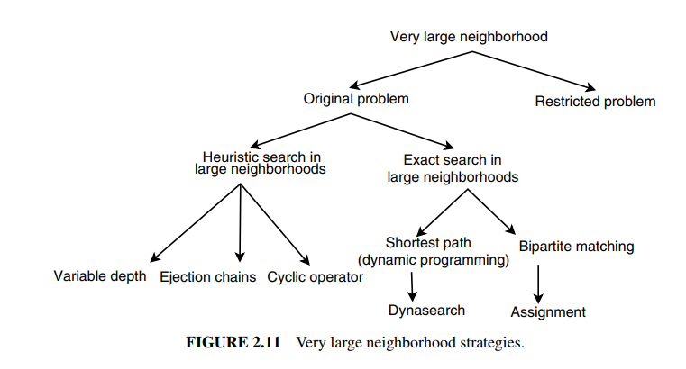
Very large neighborhood strategies

Slide 16
Very large neighborhood strategies
Si lavora sul problema originale, cioè sullo spazio di soluzioni completo, ma si esplorano i vicinati in modo intelligente.
Si lavora su una versione ridotta o semplificata del problema.

Slide 17
Very large neighborhood strategies
Si lavora sul problema originale, cioè sullo spazio di soluzioni completo, ma si esplorano i vicinati in modo intelligente.
Si lavora su una versione ridotta o semplificata del problema.
Si esplora in modo approssimato, scegliendo solo parte delle mosse o combinazioni più promettenti.
Si esplora tutto il vicinato, ma con procedure efficienti per ridurre i tempi.

Slide 18
Very large neighborhood strategies
Si lavora sul problema originale, cioè sullo spazio di soluzioni completo, ma si esplorano i vicinati in modo intelligente.
Si lavora su una versione ridotta o semplificata del problema.
Si esplora in modo approssimato, scegliendo solo parte delle mosse o combinazioni più promettenti.
Si esplora tutto il vicinato, ma con procedure efficienti per ridurre i tempi.
Rappresenta le mosse come collegamenti tra coppie e sceglie la combinazione ottimale. In un problema di assegnamento, abbina macchine e lavori minimizzando il costo totale.
Idea: esplora il vicinato risolvendo esattamente un problema di matching.
Esplora sequenze di mosse di lunghezza diversa. Se una sequenza di mosse porta a un miglioramento, può essere estesa. Utile per problemi come il TSP
Idea: esplora più a fondo solo dove conviene.
Trova il miglior vicino risolvendo esattamente un problema di cammino minimo Nel TSP, calcola il percorso ottimo tra più scambi possibili usando programmazione dinamica
Idea: risolve esattamente un grande vicinato come se fosse un problema di cammino minimo.
Una mossa provoca un’altra in cascata (a catena). Si sposta un elemento → se ne devo spostare un altro per mantenere la fattibilità → e così via. Molto usato nei problemi di routing
Idea: catena di mosse interdipendenti che porta a una soluzione migliore.
Si Scambiano gruppi di elementi in modo ciclico. L’elemento A va dove stava B, B va dove stava C, e C va dove stava A. Spesso usato nei problemi di scheduling o di permutazione.
Idea: mosse multiple che si compensano tra loro in un ciclo.

Slide 19
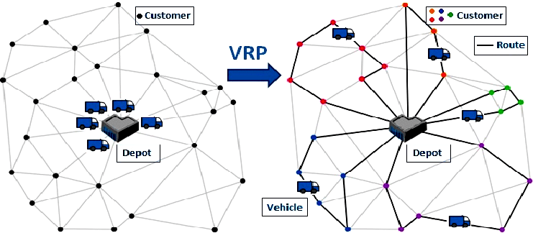
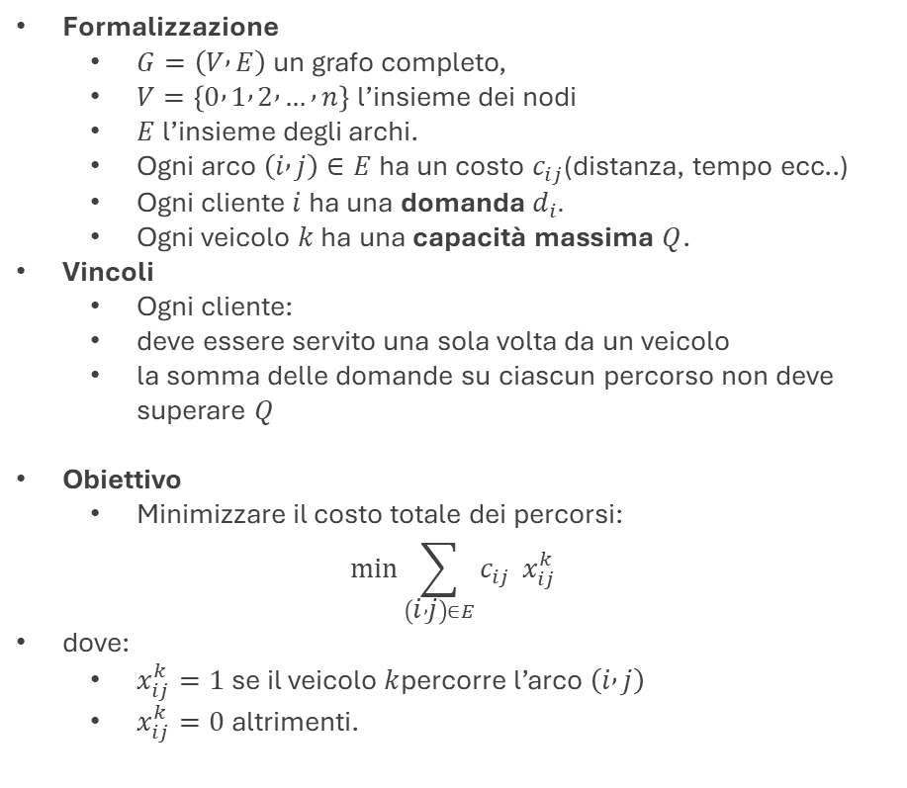
Ejection chains for vehicle routing problems 1/2
Formalizzazione
$G=\left(V , E\right)$ un grafo completo,
$V=\left\{0 , 1 , 2 , … , n\right\}$ l’insieme dei nodi
$E$ l’insieme degli archi.
Ogni arco $\left(i , j\right)∈E$ ha un costo $c_{ij}$(distanza, tempo ecc..)
Ogni cliente $i$ ha una domanda $d_{i}$.
Ogni veicolo $k$ ha una capacità massima $Q$.
Vincoli
Ogni cliente:
deve essere servito una sola volta da un veicolo
la somma delle domande su ciascun percorso non deve superare 𝑄
Obiettivo
Minimizzare il costo totale dei percorsi:
$$min⁡\sum_{\left(i , j\right)∈E}{c_{ij}} x_{ij}^{k}$$
dove:
$x_{ij}^{k}=1$ se il veicolo $k$percorre l’arco $\left(i , j\right)$
$x_{ij}^{k}=0$ altrimenti.
Nel VRP si ha:
un deposito (“Depot”) da cui partono più veicoli,
un certo numero di clienti da servire,
ogni veicolo ha una capacità limitata
Ogni veicolo segue un percorso che inizia e termina al deposito, visitando un sottoinsieme di clienti.
L’obiettivo è ottimizzare (minimizzare) il costo totale dei percorsi rispettando i vincoli (capacità, tempo, ecc.).

Slide 20
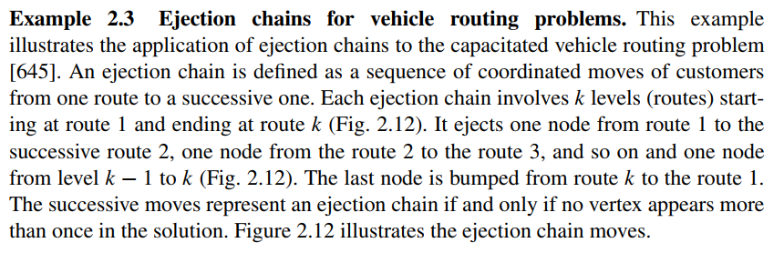
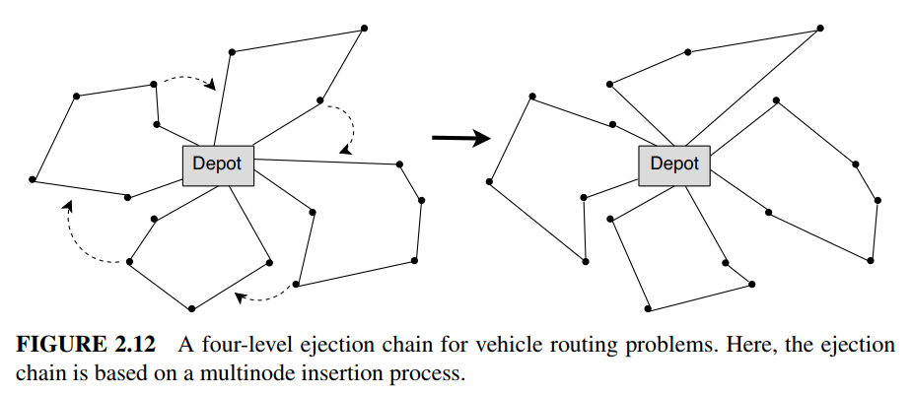
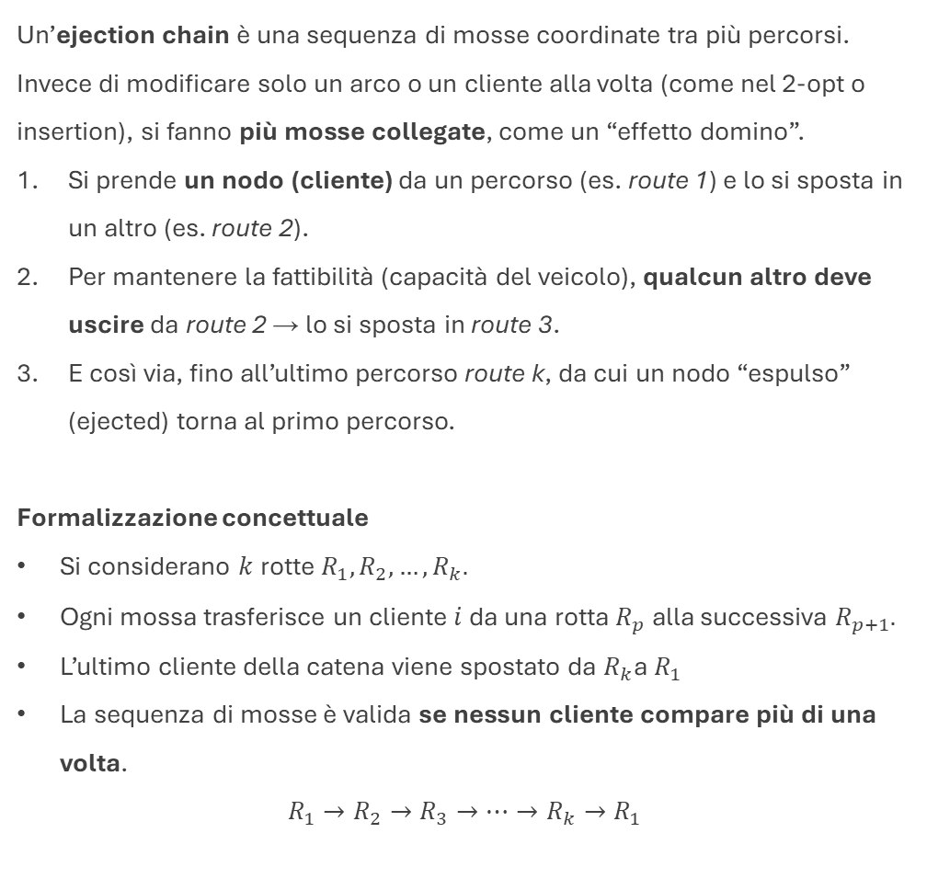
Ejection chains for vehicle routing problems 2/2
Un’ejection chain è una sequenza di mosse coordinate tra più percorsi. Invece di modificare solo un arco o un cliente alla volta (come nel 2-opt o insertion), si fanno più mosse collegate, come un “effetto domino”.
Si prende un nodo (cliente) da un percorso (es. route 1) e lo si sposta in un altro (es. route 2).
Per mantenere la fattibilità (capacità del veicolo), qualcun altro deve uscire da route 2 → lo si sposta in route 3.
E così via, fino all’ultimo percorso route k, da cui un nodo “espulso” (ejected) torna al primo percorso.
Formalizzazione concettuale
Si considerano $k$ rotte $R_{1},R_{2},…,R_{k}$.
Ogni mossa trasferisce un cliente $i$ da una rotta $R_{p}$ alla successiva $R_{p+1}$.
L’ultimo cliente della catena viene spostato da $R_{k}$a $R_{1}$
La sequenza di mosse è valida se nessun cliente compare più di una volta.
$$R_{1}→R_{2}→R_{3}→⋯→R_{k}→R_{1}$$

Slide 21
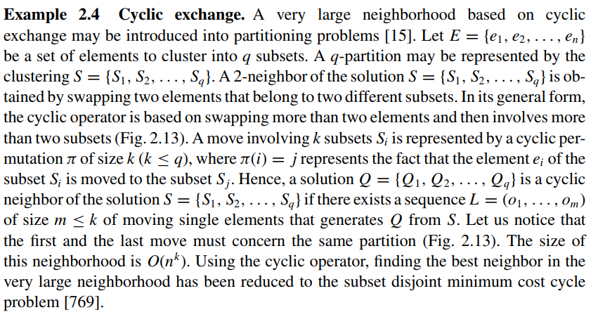
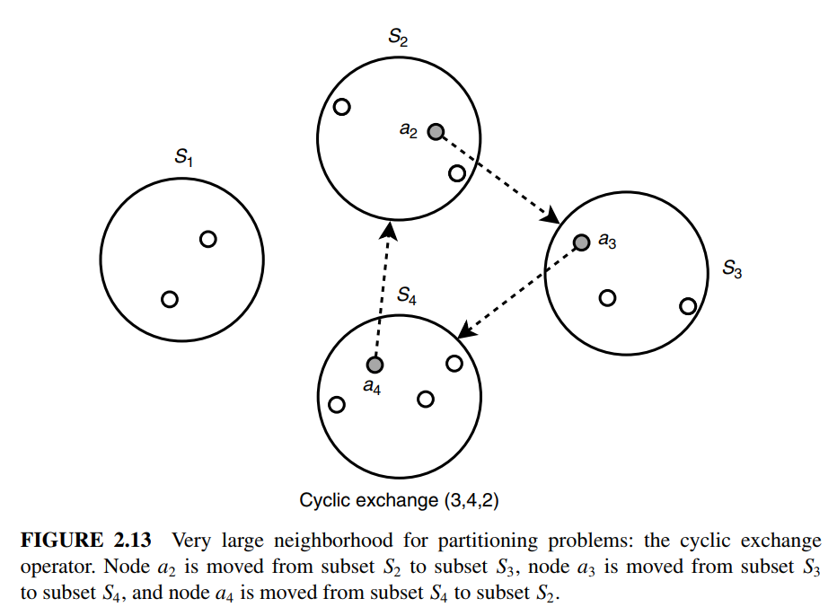
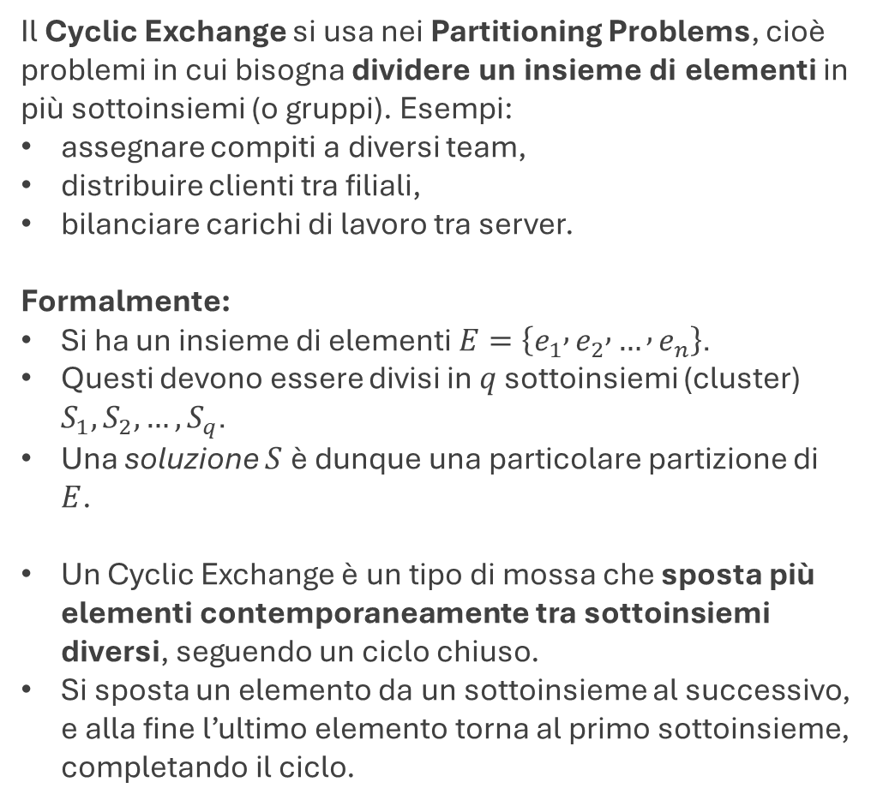
Cyclic exchange
Il Cyclic Exchange si usa nei Partitioning Problems, cioè problemi in cui bisogna dividere un insieme di elementi in più sottoinsiemi (o gruppi). Esempi:
assegnare compiti a diversi team,
distribuire clienti tra filiali,
bilanciare carichi di lavoro tra server.
Formalmente:
Si ha un insieme di elementi $E=\left\{e_{1} , e_{2} , … , e_{n}\right\}$.
Questi devono essere divisi in $q$ sottoinsiemi (cluster) $S_{1},S_{2},…,S_{q}$.
Una soluzione $S$ è dunque una particolare partizione di $E$.
Un Cyclic Exchange è un tipo di mossa che sposta più elementi contemporaneamente tra sottoinsiemi diversi, seguendo un ciclo chiuso.
Si sposta un elemento da un sottoinsieme al successivo, e alla fine l’ultimo elemento torna al primo sottoinsieme, completando il ciclo.

Slide 22
Variable depth search
Il Variable Depth Search è una forma adattiva della Depth-First Search: invece di scendere sempre fino in fondo, la profondità di esplorazione varia in base ai miglioramenti ottenuti. L’idea è di applicare sequenze di mosse (swap, scambi, inversioni) di lunghezza variabile, andando più in profondità solo quando le mosse portano a un miglioramento.
Come funziona
Si parte da una soluzione iniziale.
Si applicano mosse successive (scambi, inversioni, spostamenti...).
Finché ogni mossa migliora la soluzione, si continua ad andare “in profondità”.
Quando le mosse non portano più miglioramenti, la ricerca si ferma o torna indietro.
Depth-First Search (DFS)
Si scende in profondità fino a un limite fisso o fino alle foglie
poi si torna indietro (backtracking) per esplorare altri rami
tutti i rami vengono esplorati in modo meccanico e sistematico
Variable Depth Search (VDS)
Non si scende sempre fino in fondo: la profondità dipende da quanto le mosse migliorano la soluzione
se una mossa migliora, si continua a scendere (aumentando la profondità)
se peggiora o non porta vantaggi, ci si ferma e si risale.

Slide 23
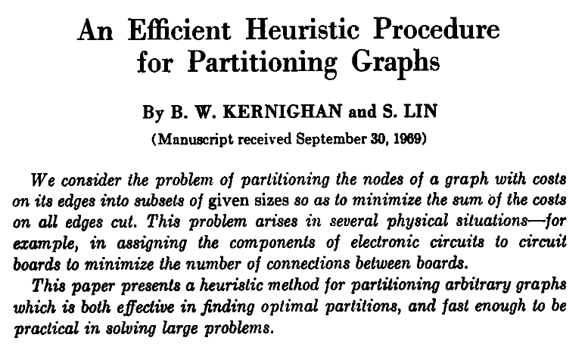
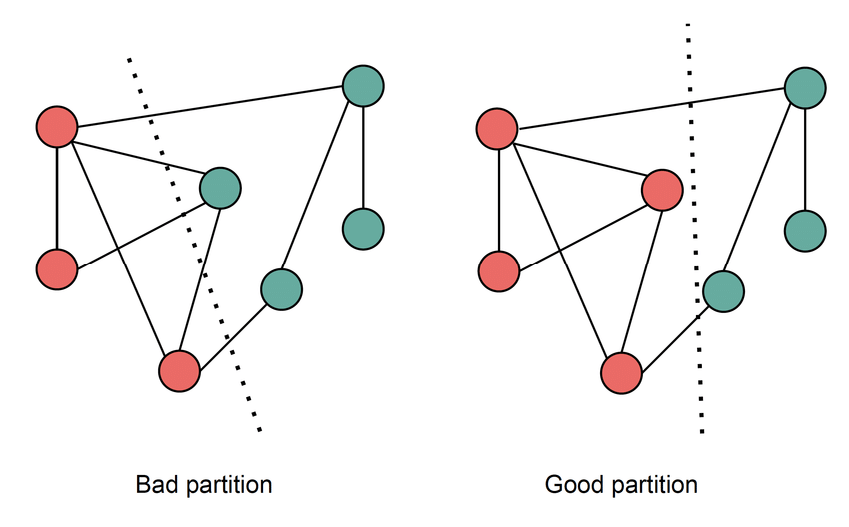
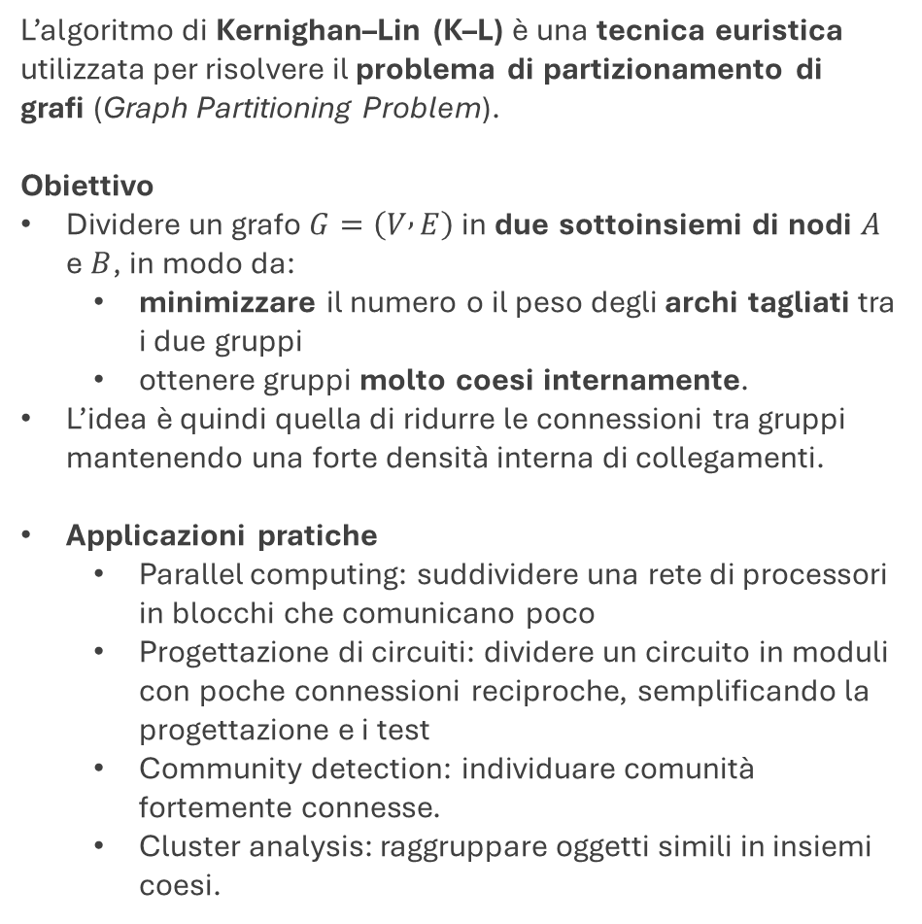
Kernighan–Lin algorithm for graph partitioning
L’algoritmo di Kernighan–Lin (K–L) è una tecnica euristica utilizzata per risolvere il problema di partizionamento di grafi (Graph Partitioning Problem).
Obiettivo
Dividere un grafo $G=\left(V , E\right)$ in due sottoinsiemi di nodi $A$ e $B$, in modo da:
minimizzare il numero o il peso degli archi tagliati tra i due gruppi
ottenere gruppi molto coesi internamente.
L’idea è quindi quella di ridurre le connessioni tra gruppi mantenendo una forte densità interna di collegamenti.
Applicazioni pratiche
Parallel computing: suddividere una rete di processori in blocchi che comunicano poco
Progettazione di circuiti: dividere un circuito in moduli con poche connessioni reciproche, semplificando la progettazione e i test
Community detection: individuare comunità fortemente connesse.
Cluster analysis: raggruppare oggetti simili in insiemi coesi.

Slide 24
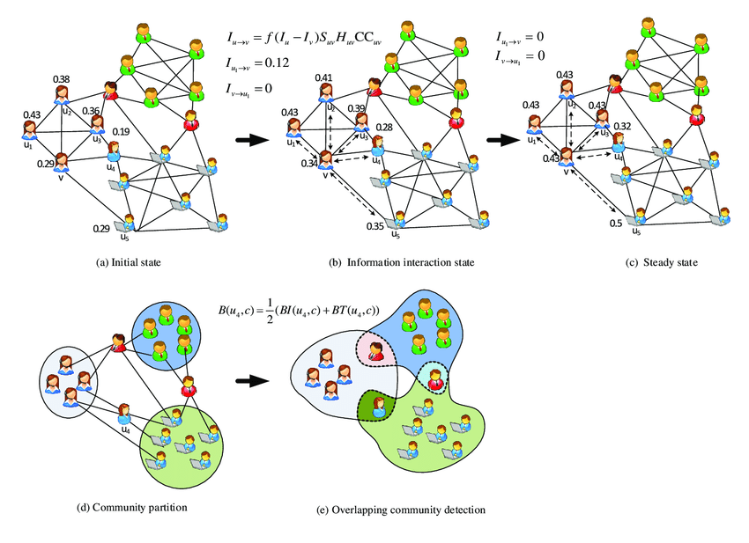
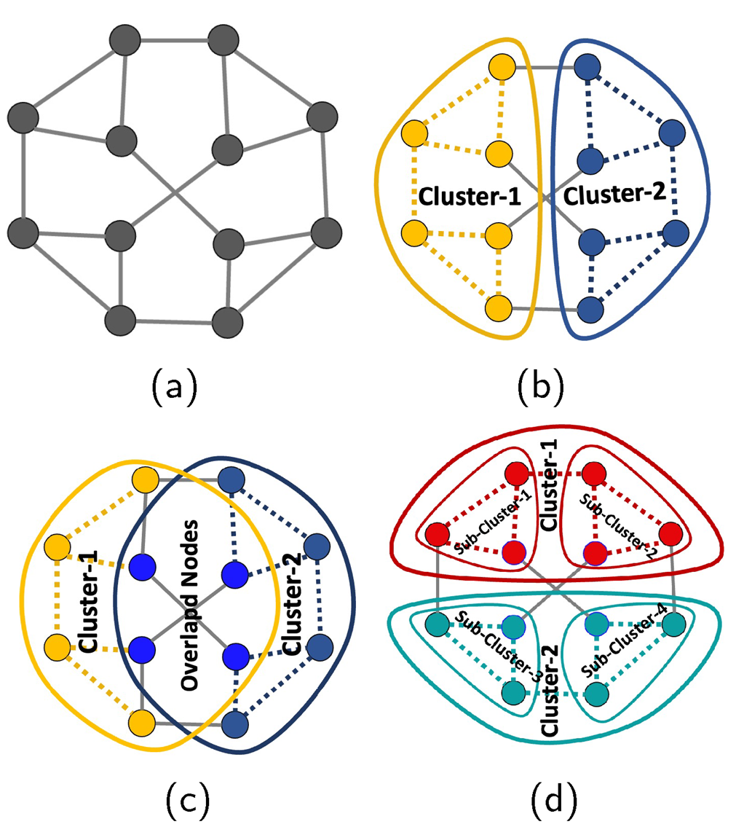
Community detection and cluster analysis
Community Detection
In una rete sociale, i nodi rappresentano persone o utenti e gli archi rappresentano interazioni o relazioni (amicizie, messaggi, collaborazioni).
L’obiettivo è identificare gruppi di utenti che interagiscono spesso tra loro ma poco con gli altri (cioè le comunità).
Esempi
Analizzare i gruppi di amicizie in Facebook o Instagram.
Rilevare comunità di ricercatori che collaborano nello stesso ambito.
Studiare la diffusione di informazioni o fake news all’interno di una rete.
Cluster Analysis
L’obiettivo è raggruppare gli elementi in cluster omogenei (ogni gruppo contiene elementi simili tra loro ma diversi dagli altri gruppi).
Esempi
Raggruppare clienti con comportamenti d’acquisto simili.
Classificare immagini in base a caratteristiche visive.
Identificare pattern ricorrenti in dati biologici o genomici.
Nella cluster analysis, i nodi rappresentano oggetti, dati o entità, e gli archi rappresentano relazioni di similarità (es. distanza euclidea o correlazione).

Slide 25
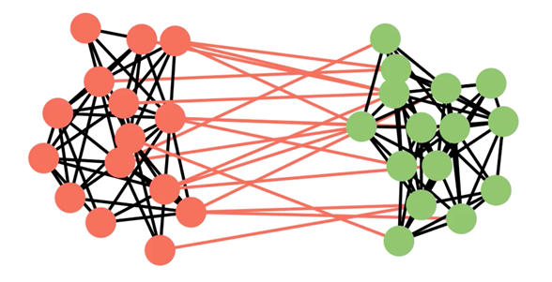
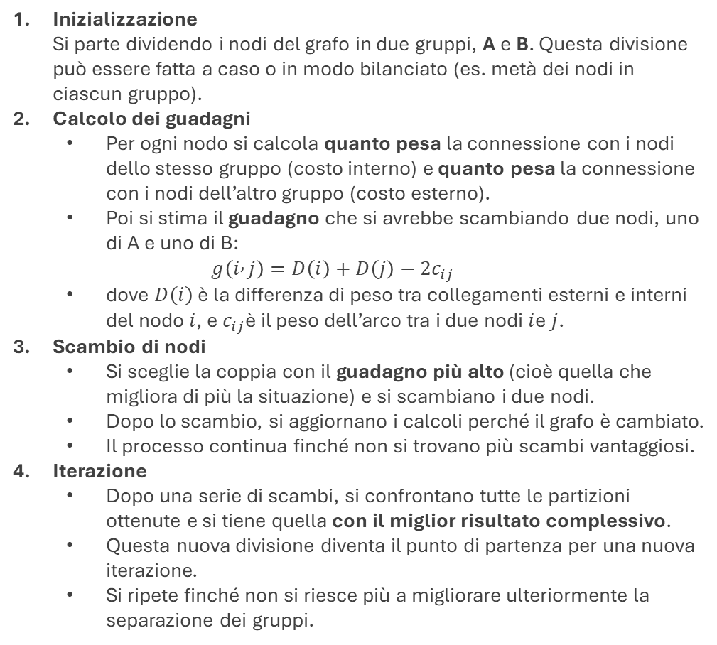
Kernighan–Lin algorithm for graph partitioning
Inizializzazione Si parte dividendo i nodi del grafo in due gruppi, A e B. Questa divisione può essere fatta a caso o in modo bilanciato (es. metà dei nodi in ciascun gruppo).
Calcolo dei guadagni
Per ogni nodo si calcola quanto pesa la connessione con i nodi dello stesso gruppo (costo interno) e quanto pesa la connessione con i nodi dell’altro gruppo (costo esterno).
Poi si stima il guadagno che si avrebbe scambiando due nodi, uno di A e uno di B:
$$g\left(i , j\right)=D\left(i\right)+D\left(j\right)−2c_{ij}$$
dove $D\left(i\right)$ è la differenza di peso tra collegamenti esterni e interni del nodo $i$, e $c_{ij}$è il peso dell’arco tra i due nodi $i$e $j$.
Scambio di nodi
Si sceglie la coppia con il guadagno più alto (cioè quella che migliora di più la situazione) e si scambiano i due nodi.
Dopo lo scambio, si aggiornano i calcoli perché il grafo è cambiato.
Il processo continua finché non si trovano più scambi vantaggiosi.
Iterazione
Dopo una serie di scambi, si confrontano tutte le partizioni ottenute e si tiene quella con il miglior risultato complessivo.
Questa nuova divisione diventa il punto di partenza per una nuova iterazione.
Si ripete finché non si riesce più a migliorare ulteriormente la separazione dei gruppi.

